Slide 1
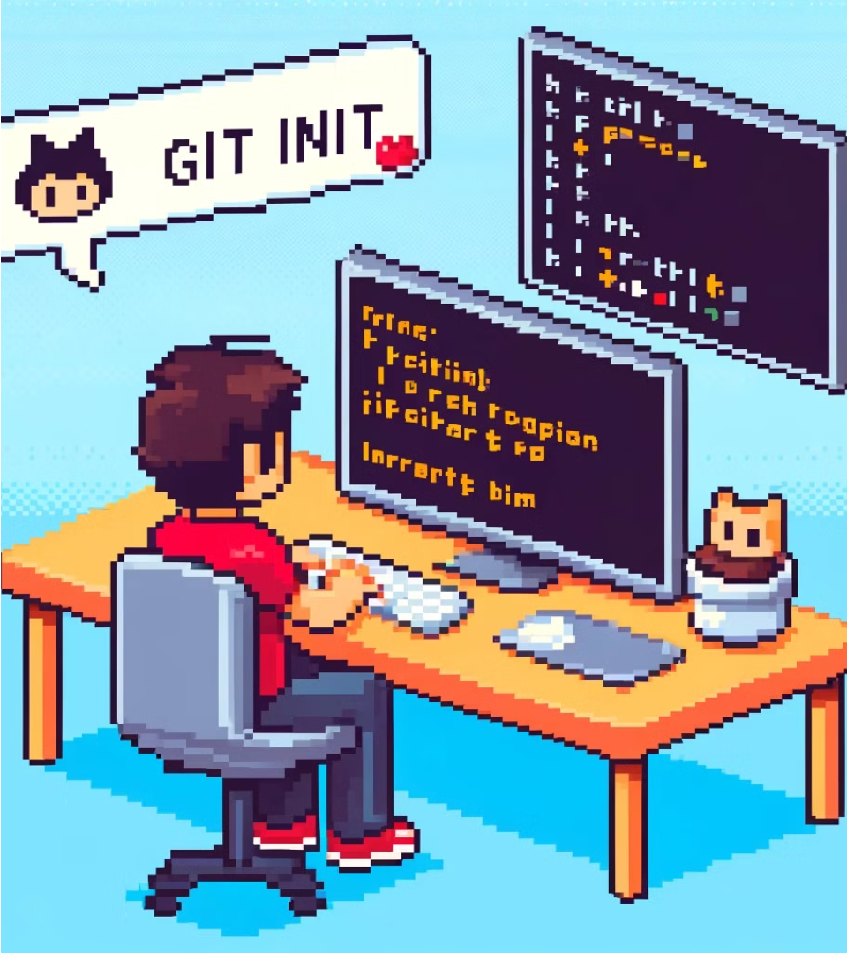
Git Kullanımı
Git, yazılım geliştirme süreçlerinde ekip çalışmasını ve sürüm kontrolünü sağlayan güçlü bir versiyon kontrol sistemidir. Git sayesinde kodlarınızı güvenli bir şekilde yönetebilir, değişiklikleri takip edebilir ve projelerinizi etkin bir şekilde paylaşabilirsiniz.

Slide 2
Git'in Temel Kavramları
Depo (Repository)
Dallar (Branches)
Git'te projenizin tüm verilerinin saklandığı merkezi konumdur. Burada tüm dosyaların geçmişini ve değişikliklerini takip edebilirsiniz.
Projenizde farklı özellikler üzerinde aynı anda çalışabilmenizi sağlayan bağımsız geliştirme yollarıdır.
Commit
Pull & Push
Yaptığınız değişiklikleri deponuza kaydetmek için kullanılan, değişikliklerin tarihçesini oluşturan işlemlerdir.
Pull: Başka bir kullanıcının güncelleştirmelerini almak
Push: Yaptığınız değişiklikleri uzak depoya göndermek

Slide 3
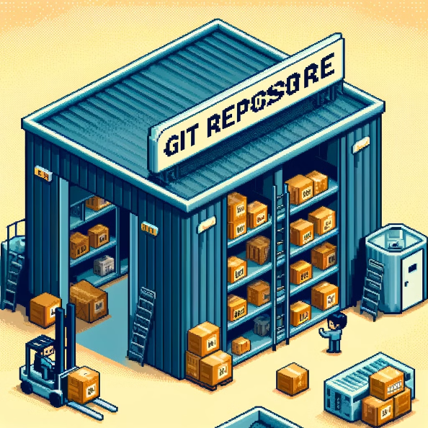
Repository
Git repository yazılım projelerinizde tüm dosyalarınızı ve değişikliklerinizi sakladığınız bir depodur. Aynı zamanda repository, projenizin tarihçesini takip edebilmenizi ve farklı geliştirme ekipleri ile işbirliği yapabilmenizi sağlar.
Ayrıca Private ve Public seçenekler ile depolarınızı diğer kullanıcılarla paylaşabilir veya sadece sizin(veya ekibinizin) ulaşabileceğiniz şekilde saklayabilirsiniz.

Slide 4
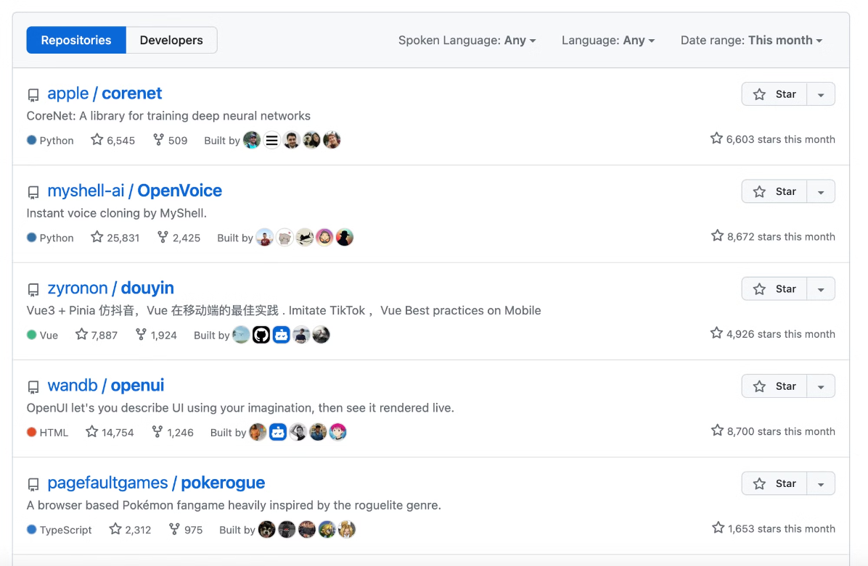
Repository

Slide 5
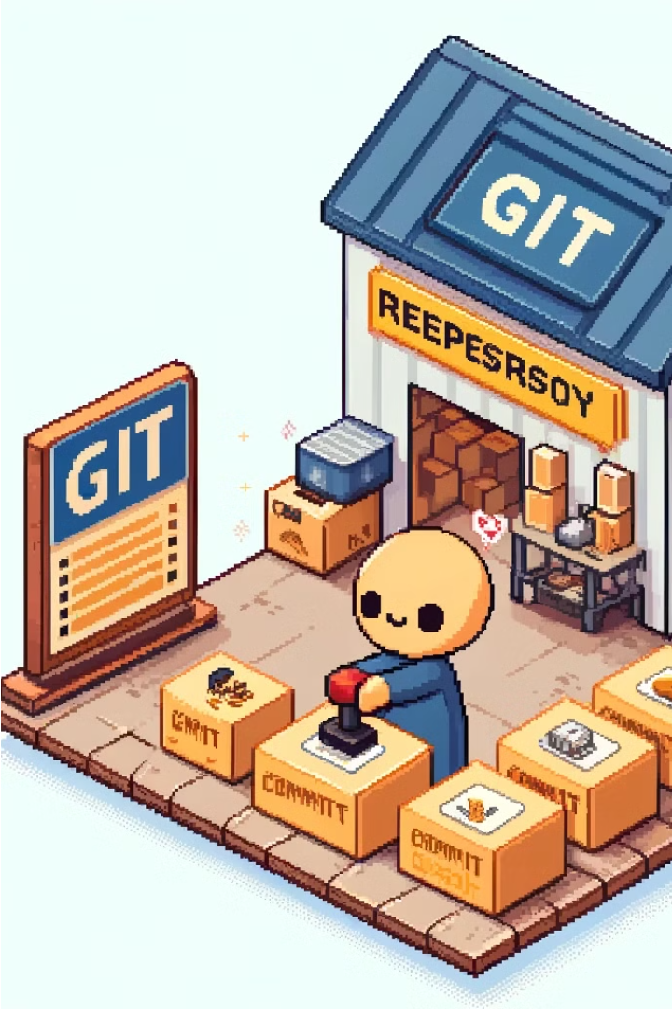
Commit
Commit, Git'in en temel kavramlarından biridir. Commit, yaptığınız değişiklikleri kalıcı olarak kaydetmenizi sağlar. Her commit, önceki durumla kıyaslanabilir bir anlık görüntü oluşturur.
Bir commit, yeni eklenen dosyaları, değiştirilen dosyaları ve silinen dosyaları içerir. Commit mesajı, bu değişikliklerin ne olduğunu açıklar.

Slide 6
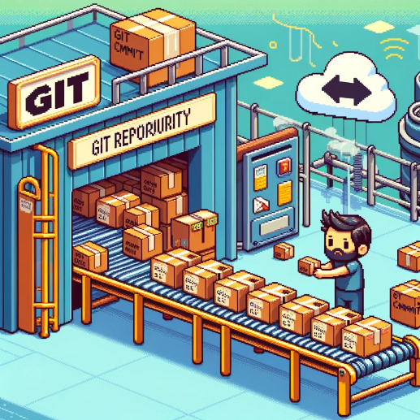
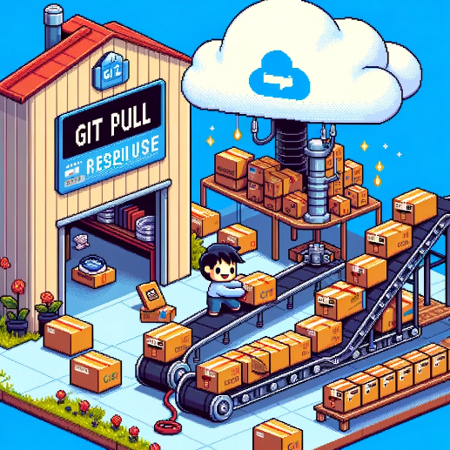
Push & Pull
Push
Pull
Git Push işlemi ile yereldeki değişikliklerinizi uzak sunucudaki Git deposuna gönderebilirsiniz. Bu, başkalarının sizin yaptığınız değişiklikleri görebilmesini ve kullanabilmesini sağlar.
Git Pull işlemi ise uzak sunucudaki değişiklikleri yerel Git deposuna çeker. Bu, başkalarının yaptığı değişiklikleri güncellemenizi ve onları kullanabilmenizi sağlar.

Slide 7
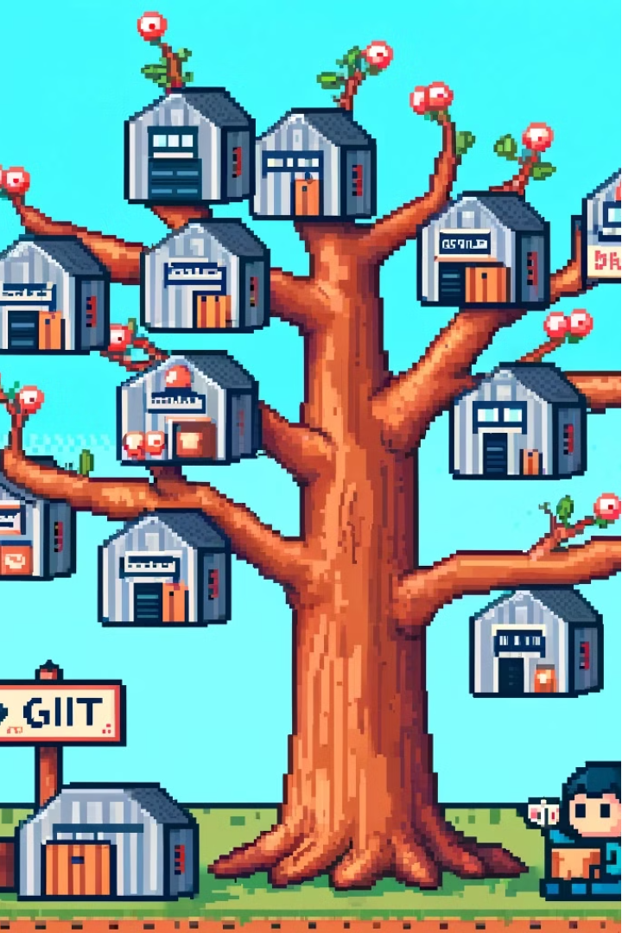
Dallar (Branches)
Git'te, dallar ana kodun bağımsız sürümleridir. Yeni işlevler, hatalar veya deneysel değişiklikler için ayrı dallar oluşturulabilir. Bu şekilde, ana kod devamlılığı bozulmadan geliştirme yapılabilir.
Standart olarak ana bir branch(main) olur ve genellikle bu branch üzerinde geliştirme yapılır. Yeni bir dal (branch) oluşturulduğunda, bu dal üzerinde yapılacak değişiklikler ana branch'i etkilemez, böylece farklı geliştirme süreçleri aynı anda yürütülebilir. Bu, ekip çalışmasını ve projenin paralel olarak ilerlemesini kolaylaştırır.

Slide 8
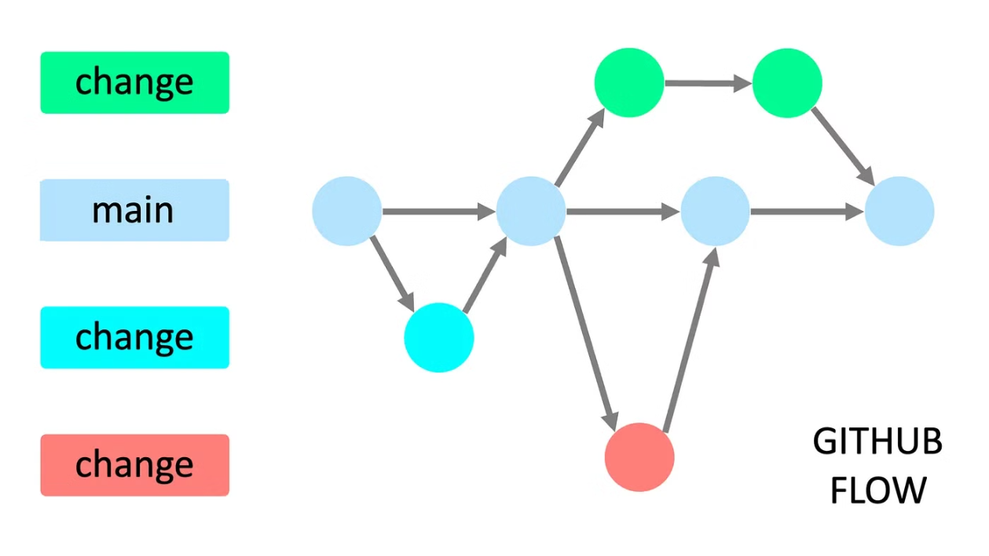
Dallar (Branches)

Slide 9
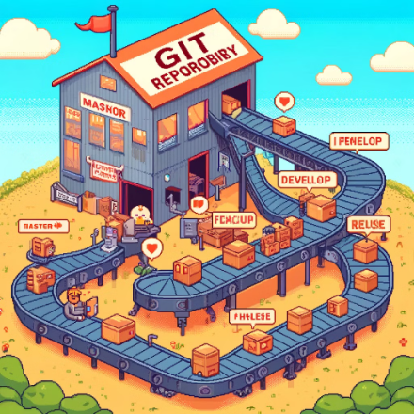
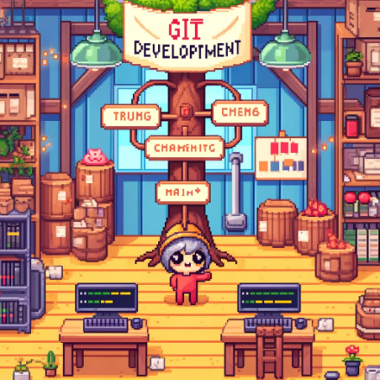
Dallanma Stratejileri
GitFlow
Trunk-based
Gitflow bir dallanma stratejisidir ve yazılım projesinin stabilitesini artırmak için geliştirilmiştir. Bu strateji, master branch üzerinde hep stabil olan sürüme erişimi sağlarken, development branch üzerinde ise yeni özelliklerin geliştirilip test edilmesine olanak verir. Feature branch'leri ise bu özelliklerin geliştirmesi için oluşan dallanmalar olarak kullanılır.
Trunk-based yine bir dallanma stratejisidir ve sürekli entegrasyon (continuous integration) prensibine dayanır. Bu stratejiye göre, tüm geliştiriciler aynı ana dalı (trunk) kullanır ve her bir özellik için kısa süreli dallar (feature branch) açarlar. Bu şekilde, sürekli entegrasyon sağlanır ve günlük düzeyde kod paylaşımı kolaylaşır.

Slide 10
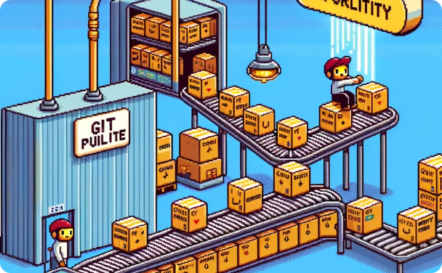
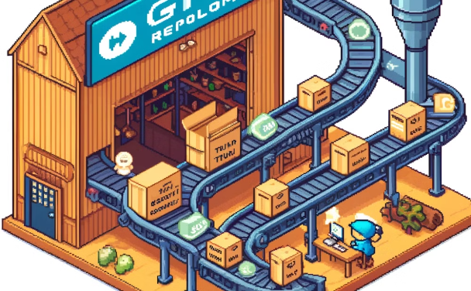
GitFlow
Gelişmiş Dallanma Modeli
Ayrı Dallar, Güvenli Geliştirme
GitFlow, yazılım geliştirme sürecinde kullanılan bir dalma modelidir. Bu model, ana dal üzerinde değişiklik yapmanın riskli olabileceği durumlarda, çözümlerin daha güvenli bir şekilde test edilebilmesi için birçok dal kullanımını sağlar.
Projenin ana dalı olan "master" dalı, üretim için hazırlanmış sürümün yer aldığı dal olarak kullanılırken, "develop" dalı ise yeni özelliklerin eklenerek geliştirilmesi için kullanılır.

Slide 11
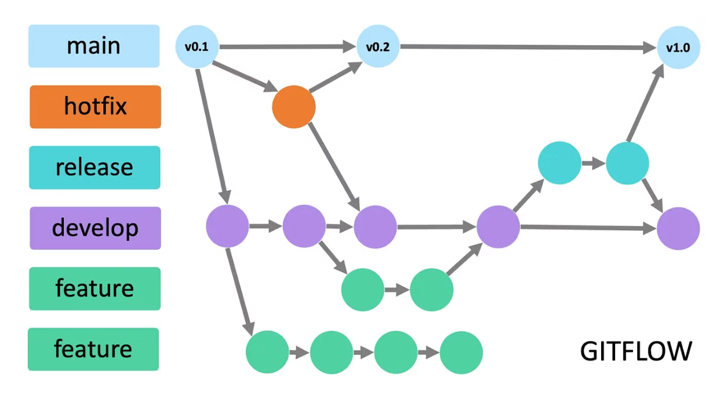
GitFlow

Slide 12
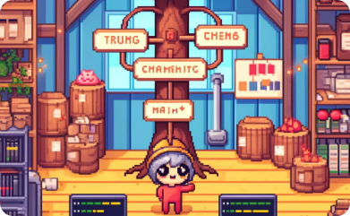
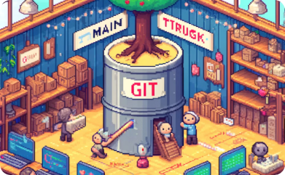
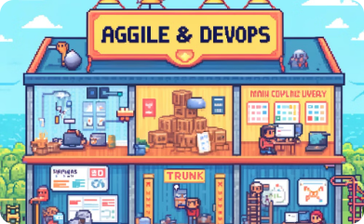
Trunk-Based Development
Sürekli Entegrasyon
Küçük Ekipler
DevOps Uyumlu
Trunk-Based Development, tüm geliştirici değişikliklerinin hızlı bir şekilde ana dala entegre edilmesini sağlar.
Bu yöntem özellikle küçük ve orta ölçekli ekipler için uygun, hızlı geliştirme süreçlerini destekler.
Trunk-Based Development, Agile ve DevOps pratiklerine uyumlu bir dallanma stratejisi sunar.

Slide 13
Trunk-Based Development
Bir projde trunk base yöntemini tercih edeceksek burada şunlara dikkat etmeliyiz
Kısa Ömürlü Dallar: Örneğin Bir robotik kedi tasarlıyor olsaydık, örnek bir dal ismi "robotik-cat-tail-servo-1" olabilir. Bu sadece 1 motorun kodunu barındırmasına rağmen açılmış ve ana dal ile birleştirilmiş olurdu. tüm kuyruk oluşana kadar kod bekletilmezdi
Sürekli Entegrasyon: Dallarda yapılan değişikliklerin sürekli olarak ana dala entegre edilmesi önemlidir. Her bir değişiklik yapıldığında otomatik olarak test edilip, ana dala entegre edilmesi sağlanmalıdır. Bu sayede hataların erken tespit edilmesi ve düzeltilmesi mümkün olur.
Takım İletişimi ve Koordinasyon: Bu kadar bağımlı ve dinamik çalışılan Trunk-Based yapıda , takım iletişimi ve koordinasyonu oldukça önemlidir. Herhangi bir hata ya da sorun olduğunda takım üyelerinin hızlıca iletişime geçip çözüm üretebilmeleri gerekmektedir. Bu da projenin başarısı için oldukça kritiktir.

Slide 14

Feature Toggle
Feature Toggle olarak adlandırdığımız kavram , yazılım geliştirme sürecinde belirli bir özelliğin kullanılabilirliğini kontrol etmek için kullanılan bir yöntemdir. Bu yöntem sayesinde, bir özelliği belirli kullanıcılara veya kullanım durumlarına göre etkinleştirmek veya devre dışı bırakmak mümkün olur. ayrıca tamamlanmamış bir geliştirme eğer ki projenin ana dalına dahil edilmesi gerekirse, feature Toggle kullanılabilir. Bu sayede, tamamlanmamış bir özellik diğer kullanıcılara etkileşim vermeden güvenli bir şekilde test edilebilir ve geliştirilebilir.

Slide 15
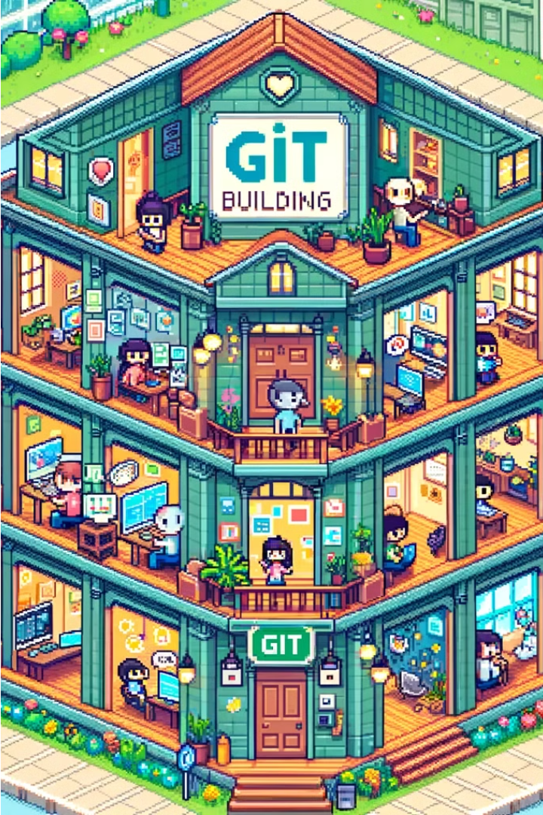
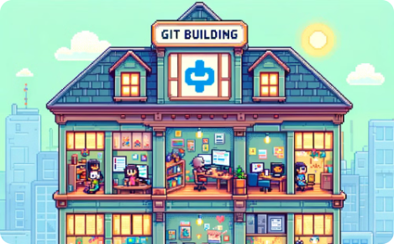
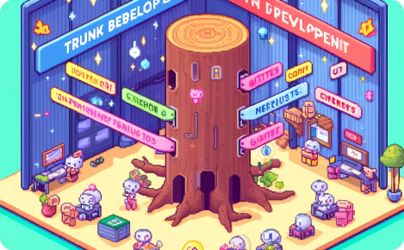
Avantajları
GitFlow
Trunk-Based Development (TBD)
Belirli dal türleriyle düzenli bir yapı sağlar, versiyonlama sürecini kolaylaştırır ve birden fazla özelliğin aynı anda geliştirilmesine olanak tanır. Üretimdeki acil hatalar da hızlıca düzeltilebilir.
Tek bir ana dal kullanımıyla yönetim kolaylaşır, değişiklikler sürekli entegre edilir ve hatalar hızlıca tespit edilip düzeltilir. Kısa dal ömürleri sayesinde güncel kalmak da kolaydır.

Slide 16

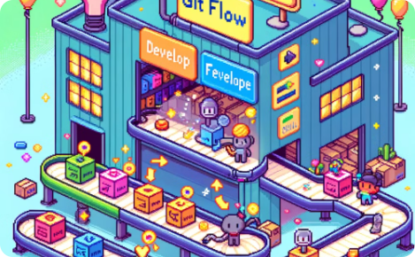

Dezavantajları
GitFlow
Trunk-Based Development (TBD)
Dal yönetimi küçük takımlar için karmaşık olabilir. Dal birleşmeleri zaman alabilir. Dal geçişleri ve yönetimi zaman alıcıdır.
Geliştiricilerin sürekli iletişim halinde olması gerekir. Hızlı entegrasyon, yeterince test edilmemiş kodların dahil edilme riskini artırır. Çok büyük projelerde tek dal üzerinde çalışmak zor olabilir.

Slide 17
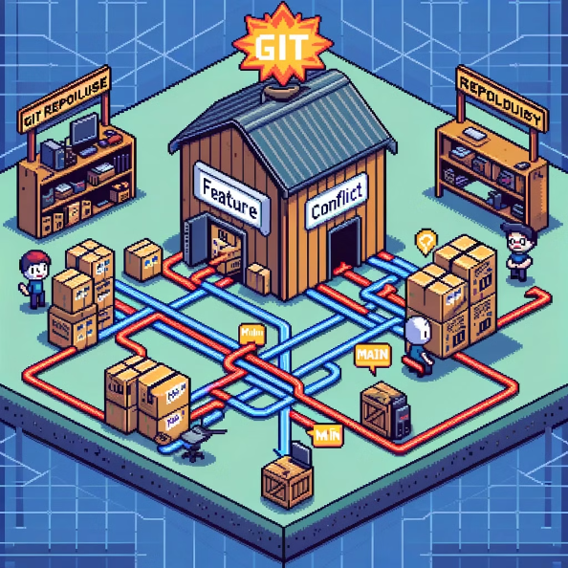
Merge & Conflicts
Merge işlemi , farklı dallardaki değişikliklerin birleştirilmesi anlamına gelir. Birleştirme sırasında, farklı dallardaki değişiklikler çakışabilir(conflict) ve çözüm gerektirebilir. Bu çakışmalar, çeşitli araçlar ve teknikler kullanılarak çözülebilir. Çakışmaların başarılı bir şekilde çözülmesi, kod tabanının bütünlüğünü korurken farklı dallardaki çalışmaların birleştirilmesini sağlar.

Slide 18
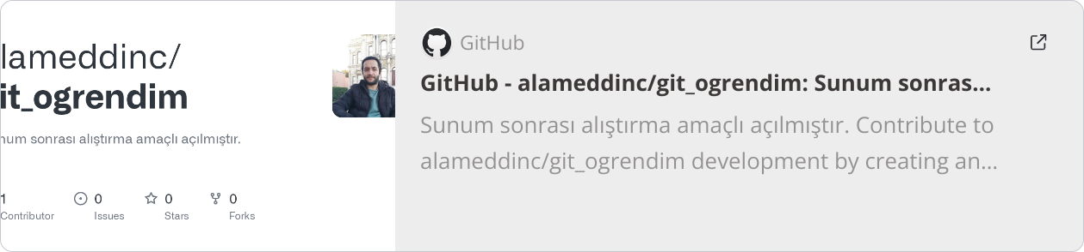
Örnek Senaryo

Slide 19

Teşekkürler
by Alameddin Çelik

